Slide 1




Redes Neurais Artificiais
ESPECIALIZAÇÃO EM ANÁLISE E CIÊNCIA DE DADOS
Vinícius Rodrigues Oviedo
Santa Maria, 2024

Slide 2
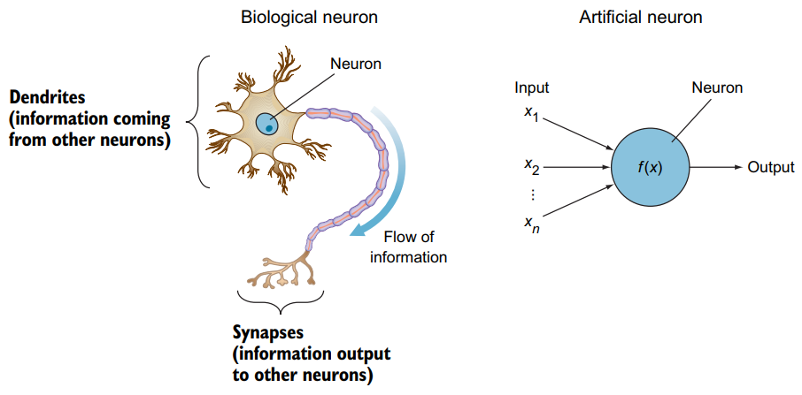
O que é rede neural
Modelo Perceptron
ELGENDY, Mohamed. Deep Learning for Vision Systems. Shelter Island: Manning Publications, 2020.

Slide 3
Tipos de redes neurais
Perceptron:
O tipo mais simples de rede neural (1 única camada/nó/neurônio) ;
Utilizado principalmente para problemas de classificação linear.
Redes Neurais Feedforward (FNN):
Redes onde os dados fluem em uma única direção (entrada → saúda) sem ciclos ou loops;
Incluem Perceptrons Multicamadas (MLPs).
Redes Neurais Convolucionais (CNN): processamento de imagens e reconhecimento de padrões.
Redes Neurais Recorrentes (RNN): projetadas para processar sequências de dados, como séries temporais ou texto.
Long Short-Term Memory (LSTM): variação da RNN que resolve problemas de dependência de longo prazo.
Redes Neurais de Memória a Curto Prazo (GRU): outra variação de RNN com uma arquitetura mais simples e menos parâmetros.

Slide 4
Tipos de redes neurais
Redes Neurais de Base Radial (RBF):
Utilizam funções de base radial como funções de ativação;
Eficazes em problemas de classificação e regressão onde os dados têm um padrão radial.
Redes Neurais Generativas Adversárias (GAN):
constituídas por duas redes (o gerador e o discriminador) que competem entre si.
Utilizadas para gerar dados sintéticos, como imagens e textos realistas.
Autoencoders:
Projetadas para aprender representações eficientes dos dados;
Frequentemente usadas para redução de dimensionalidade ou detecção de anomalias.
Transformers:
Recentemente populares em processamento de linguagem natural (NLP);
Utilizam mecanismos de atenção para capturar relações entre diferentes partes de uma sequência de dados.

Slide 5
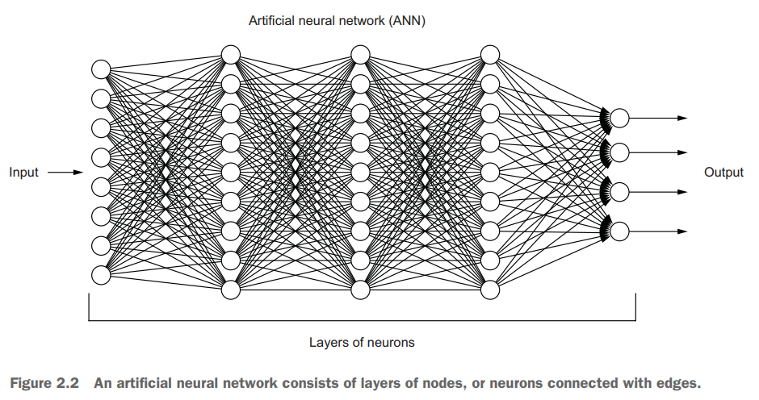
Perceptron multicamada
ELGENDY, Mohamed. Deep Learning for Vision Systems. Shelter Island: Manning Publications, 2020.

Slide 6
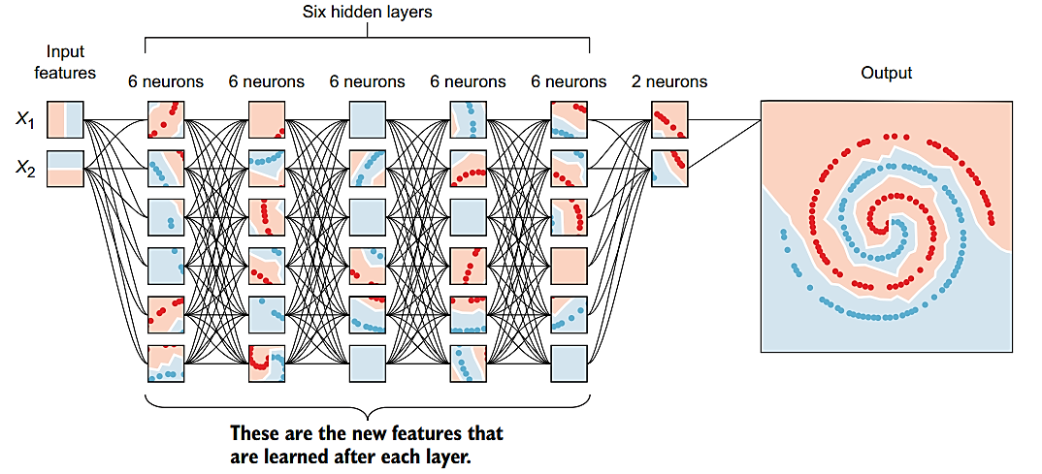
Implementação (Google colab)
Reconhecimento de padrões: padrões mais simples nas primeiras camadas e mais complexos nas finais
ELGENDY, Mohamed. Deep Learning for Vision Systems. Shelter Island: Manning Publications, 2020.

Slide 7
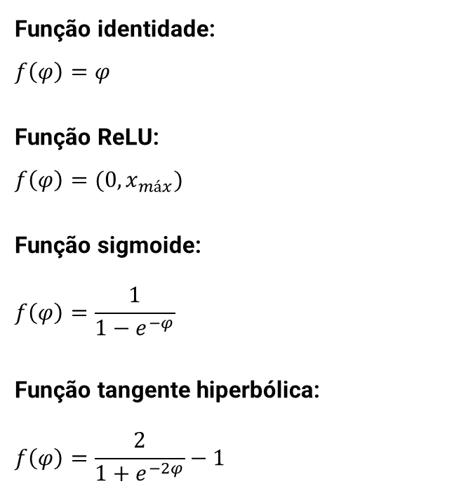
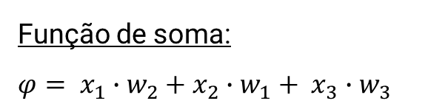
Funcionamento da rede
Função de soma:
$$φ= x_{1}∙w_{2}+x_{2}∙w_{1}+ x_{3}∙w_{3}$$
X₁
Soma
Função identidade:
$$f\left(φ\right)=φ$$
Função ReLU:
$$f\left(φ\right)=(0,x_{máx})$$
Função sigmoide:
$$f\left(φ\right)=\frac{1}{1−e^{−φ}}$$
Função tangente hiperbólica:
$$f\left(φ\right)=\frac{2}{1+e^{−2φ}}−1$$
X₂
φ
f
Saída
Função de ativação
X₃
Onde,
φ = função de transferência/soma;
f = função de ativação
x_{n} = enésimo nó da rede;
w_{i} = peso associado ao nó x_{n};
b_{k} = bias (parâmetro de incerteza/erro associado)

Slide 8
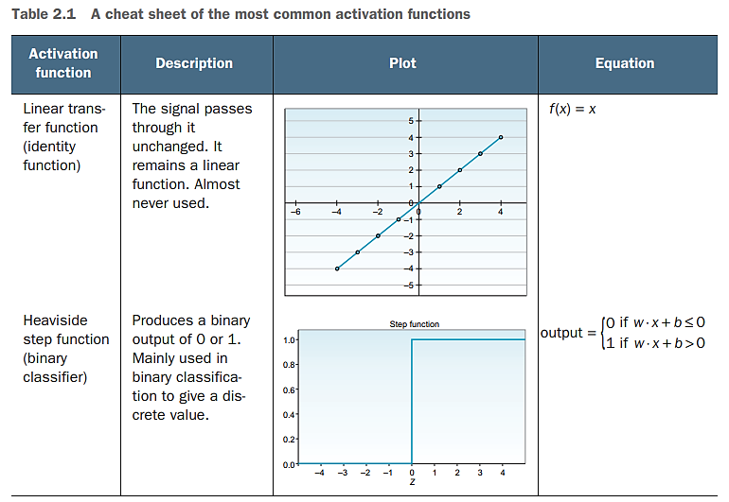
Funções de ativação
ELGENDY, Mohamed. Deep Learning for Vision Systems. Shelter Island: Manning Publications, 2020.

Slide 9
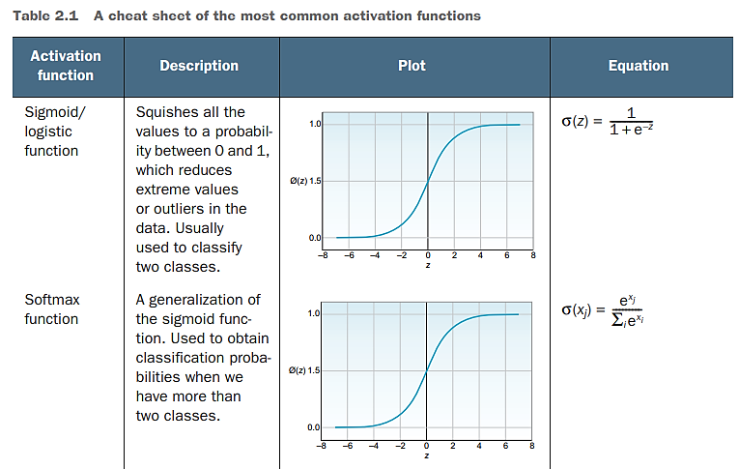
Funções de ativação
ELGENDY, Mohamed. Deep Learning for Vision Systems. Shelter Island: Manning Publications, 2020.

Slide 10
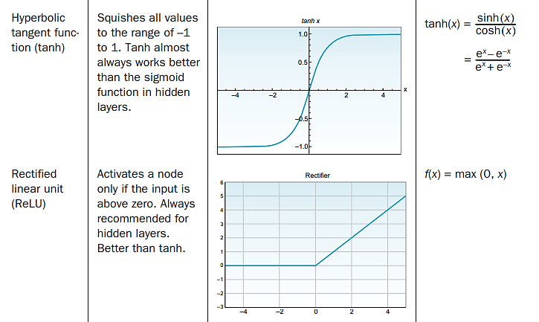
Funções de ativação
ELGENDY, Mohamed. Deep Learning for Vision Systems. Shelter Island: Manning Publications, 2020.

Slide 11
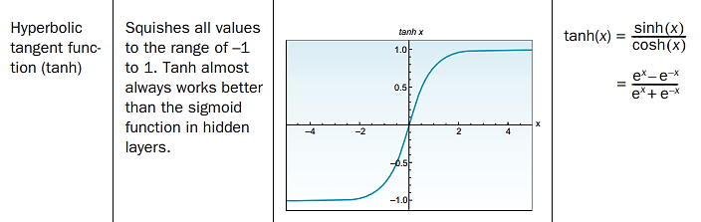
Funções de ativação
ELGENDY, Mohamed. Deep Learning for Vision Systems. Shelter Island: Manning Publications, 2020.

Slide 12
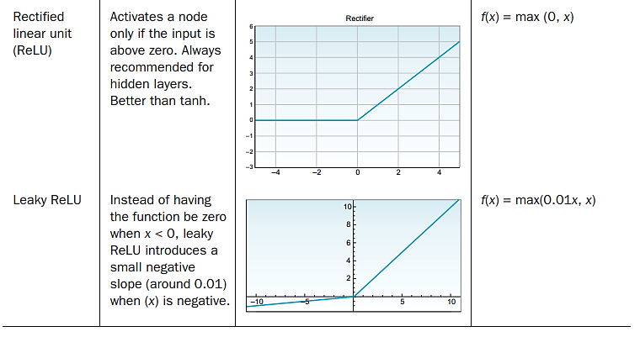
Funções de ativação
ELGENDY, Mohamed. Deep Learning for Vision Systems. Shelter Island: Manning Publications, 2020.

Slide 13
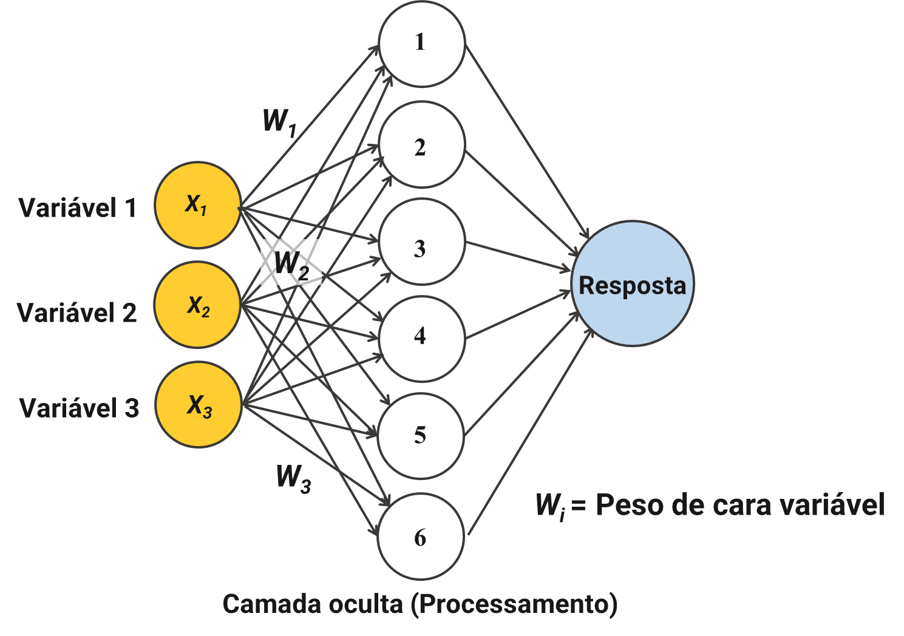
Arquitetura da Rede Neural Artificial (RNA)
Estrutura da rede
Dados de entrada : Camada oculta : Resposta
Pode ter 1 ou mais camadas ocultas
Ajuste dos parâmetros do algoritmo:
Taxa de aprendizagem (%) (learning rate)
Função de ativação: indica se o neurônio é ativado ou não
Função de optimização dos pesos (solver)
Verifica a contribuição de cada variável na predição
Adam, SGD, RMSProp, Adamax, Adamgrad...

Slide 14
HIPER-PARÂMETROS
Função de ativação*
ReLu, identity, tanh (regressão)
Sigmoid, softmax (classificação)
Função de otimização dos pesos
Número de camadas ocultas
Número de neurônios na(s) camada(s) oculta(s)
Batch size: geralmente múltiplos de 2
(2, 4, 6, 8, 16, 32, 64, 128)
Regularização (L1 e L2)
Dropout
Early stopping (paciência para tolerar erros)
Métricas para regressão: R², MSE, RMSE, MAE, MAPE...
Métricas para classificação: acurácia, precisão, Gini score, cross-entropy...
Função de perda: Val_loss e loss podem utilizar a mesma função objetiva (métrica). Métrica mais comum: R² | RMSE
ReLu, sigmoid e tanh funcionam melhor para camadas ocultas
Tanh funciona um pouco melhor que sigmoid para camadas ocultas
*

Slide 15
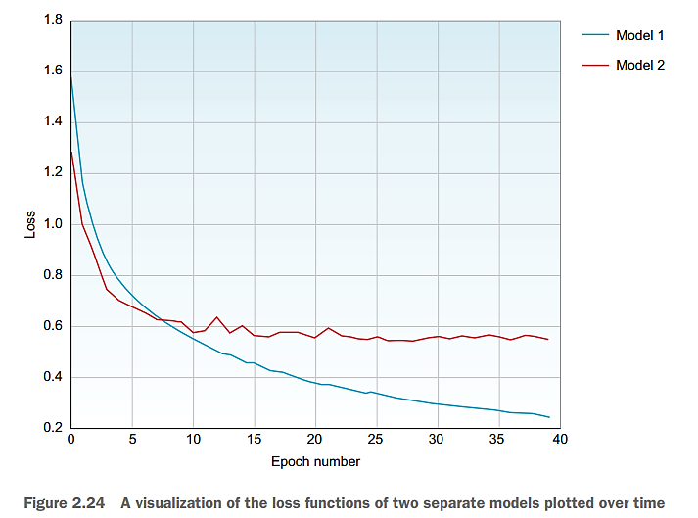
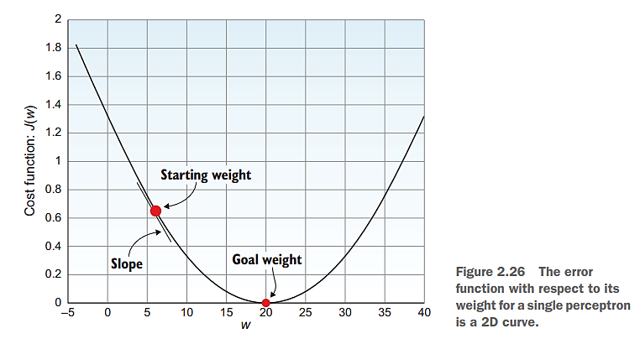
Performance do algoritmo e função de perda
Curva descendente: a máquina está aprendendo
O modelo #1 está fazendo um trabalho melhor em minimizar o erro, enquanto o modelo #2 começa melhor até 6 epochs e depois estabiliza
Seleção de função de perda (loss function):
MSE para regressão
Cross-entropy para classificação

Slide 16



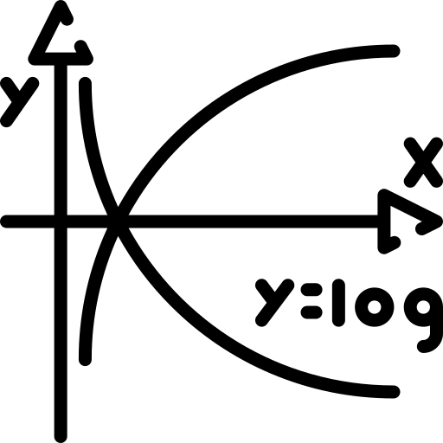
Bibliotecas
Tensorflow → biblioteca de código aberto desenvolvida pelo Google para computação numérica e aprendizado de máquina.
Amplamente utilizada para construir, treinar e implantar modelos de aprendizado profundo (deep learning).
Keras → uma API de alto nível para construção e treinamento de modelos de aprendizado profundo. Inicialmente independente, agora é integrada ao TensorFlow como seu frontend padrão.

Slide 17
Por que importar TensorFlow antes do Keras?
Integração: Keras é integrada como parte do TensorFlow desde a versão 2.0, sendo acessada através do módulo tensorflow.keras. Isso garante uma compatibilidade total entre as funcionalidades de ambas as bibliotecas.
Configuração: Importar TensorFlow primeiro assegura que todas as configurações e inicializações necessárias sejam feitas antes de Keras, prevenindo potenciais conflitos ou erros.
Desempenho:
O TensorFlow configura o backend computacional que Keras utiliza.
Importá-lo primeiro garante que a alocação de recursos e otimizações de desempenho sejam feitas corretamente.

Slide 18



Aplicações
Problemas de regressão
Problemas de classificação
Clustering
Processamento de linguagem natural (NLP)
Processamento de imagem
Reconhecimento de padrões
Geração de Dados (Redes Generativas)
Redução de Dimensionalidade
Controle e robótica
Outros

Slide 19
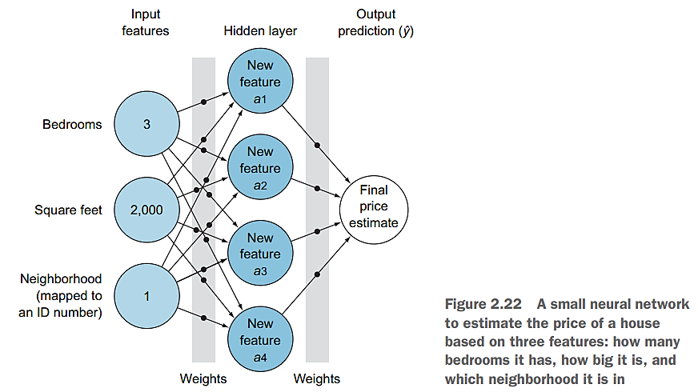
Exemplo prático 1
ELGENDY, Mohamed. Deep Learning for Vision Systems. Shelter Island: Manning Publications, 2020.

Slide 20
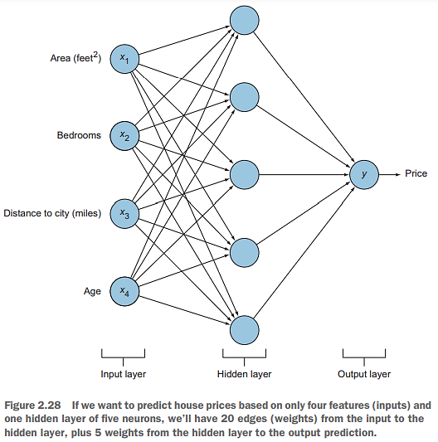
Exemplo prático 2
ELGENDY, Mohamed. Deep Learning for Vision Systems. Shelter Island: Manning Publications, 2020.

Slide 21
Exemplo prático 3
Temática: Um tratamento avançado de água foi realizado em escala de bancada (laboratório) para o tratamento de uma água contaminada por corante cancerígeno.
O ensaio durou 180 min (3 h), atingindo 50% de remoção do corante da água utilizando um catalisador alternativo.
Deseja-se saber se após o tempo do ensaio (t > 3 h), o catalisador removerá mais do corante da água ou se permanecerá em 50% de remoção.
Valores preditos
Valores experimentais
Concentração (mol/L)
Tempo (min)

Slide 22
Implementação (Google colab)
import tensorflow as tf
from keras.models import Sequential
from keras.layers import Dense
# X = seleção das variáveis de entrada x = data.drop(['Abs'], axis=1) #(Retira colunas não utilizadas no modelo)
y = data['Abs'] # Variável resposta xtrain,xtest,ytrain,ytest=train_test_split(x,y,test_size=0.3,random_state=42)
xtrain.shape,xtest.shape,ytrain.shape,ytest.shape

Slide 23
Implementação (Google colab)
# Criação do modelo
model = Sequential()
model.add(Dense(6, input_dim=3, activation='relu', kernel_initializer='uniform'))
model.add(Dense(1))
Arquitetura da rede neural criada → 3:6:1
3 neurônios de entrada
1 camada oculta com 6 neurônios
1 neurônio de saída

Slide 24
Implementação (Google colab)
# Compilação do modelo
model.compile(optimizer='SGD', loss='mse', metrics=['mse'])
# Definição do EarlyStopping
early_stopping = EarlyStopping(monitor='val_loss', patience=4, verbose=0,
restore_best_weights=True)
Verbose = 0 (Modo silencioso. Nenhuma saída será exibida durante o treinamento)
Verbose = 1 (Barra de progresso. Uma barra de progresso será exibida durante o treinamento)
Verbose = 2 (Uma linha por época. Para cada época, uma única linha de saída será exibida.)

Slide 25
Implementação (Google colab)
# Treinamento do modelo com EarlyStopping
historia = model.fit(X_train, y_train, epochs=200, batch_size=32, validation_data=(X_test, y_test), callbacks=[early_stopping], verbose=0)
epochs = range(1, len(historia.history['mse']) + 1)
# Criação do gráfico
plt.figure(figsize=(8, 2))
plt.plot(epochs, historia.history['mse'], label='Treinamento', color='C4')
plt.plot(epochs, historia.history['val_mse'], label='Teste', color='C3')
plt.xlabel('Epochs')
plt.ylabel('Mean Squared Error')
plt.legend(edgecolor='white')
plt.grid(alpha=0.2)
plt.show()

Slide 26
Implementação (Google colab)
# Avaliação do modelo e cálculo de R²
train_predictions = model.predict(X_train)
train_r2 = r2_score(y_train, train_predictions)
test_predictions = model.predict(X_test)
test_r2 = r2_score(y_test, test_predictions)
# Imprima os resultados
print(f'Batch Size: 32, Train R²: {train_r2}, Test R²: {test_r2}, Last MSE: {historia.history["mse"][-1]}, Last Val MSE: {historia.history["val_mse"][-1]}')
print('\n')

Slide 27
Implementação (Google colab)
# Armazenar o histórico de treinamento no dicionário
models_history = {}
model_name = f'sequential_{len(models_history) + 1}'
models_history[model_name] = historia.history
# Exibir os resultados para cada modelo
for model_name, history in models_history.items():
print(f"Model: {model_name}")
print(f"Last MSE: {history['mse'][-1]}, Last Val MSE: {history['val_mse'][-1]}")
print("=" * 30)

Slide 28
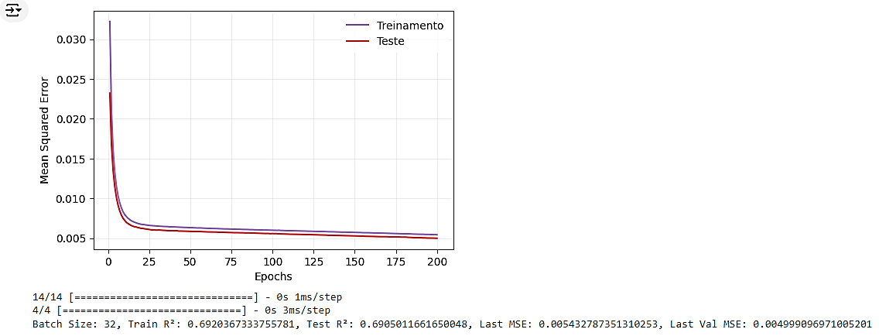
Output
Curvas muito próximas: quanto mais próximas (e decrescente), melhor!
→ Bom aprendizagem e boa generalização
A curva de decaimento indica que a máquina está aprendendo com os dados com minimização do erro.
O erro estabiliza em aproximadamente 27 epochs.
R² e MSE muitos próximos para treino e teste.
RMSE_{treino} = 0,073 | RMSE_{teste} = 0,070
Verificar possibilidade de haver overffiting.

Slide 29
Resultado da predição e interpretação física
Após 180 min (3 h) → A remoção do corante continua
Em 360 min (6 h) → A reação química ainda está ocorrendo
Tempo de operação mínimo: 6 horas.
E após 8 horas, que resultado teríamos?
Paramos o processo em 6 h ou damos continuidade?
Qual o tempo mínimo para parar o processo e fazer manutenção do reator?

Slide 30
Resultado da predição e interpretação física
Cerca de 70% de remoção do corante rodamina B é atingido em 6 h

Slide 31

PLAYGROUND DO TENSORFLOW
https://playground.tensorflow.org/

